Slide 1

思维动态规划
Author: 张3z

Slide 2
动态规划要素
状态
顺序
分析

Slide 3
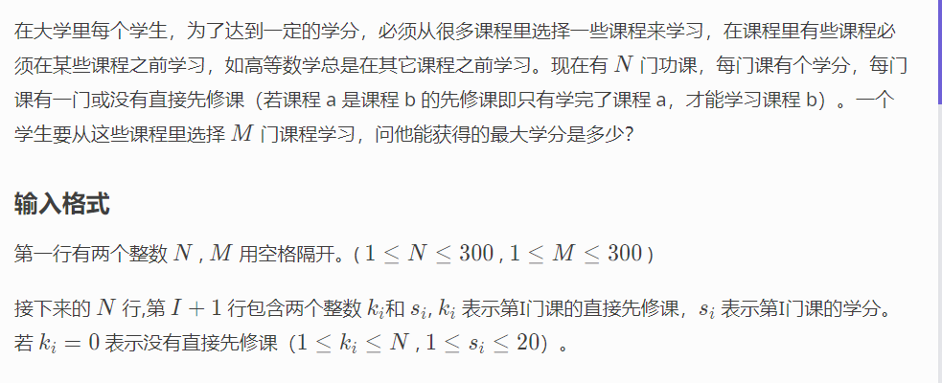
P2014 [CTSC1997]选课

Slide 4
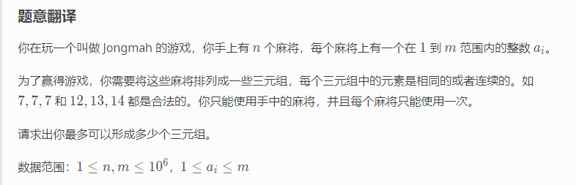
CF1110D Jongmah

Slide 5
不好贪心来 dp，考虑暴力 dp，设 dp[i][a][b] 表示考虑第 i 种麻将，前两种分别有 a，b 个麻将的最多三元组。
优化状态，记录 a，b 肯定是希望能和 i 凑成三元组，但是如果凑了 3 个 i-2, i-1, i，那么不妨各自凑 i, i, i。所以 a, b, c 的范围只用 0 ~ 2 即可。

Slide 6
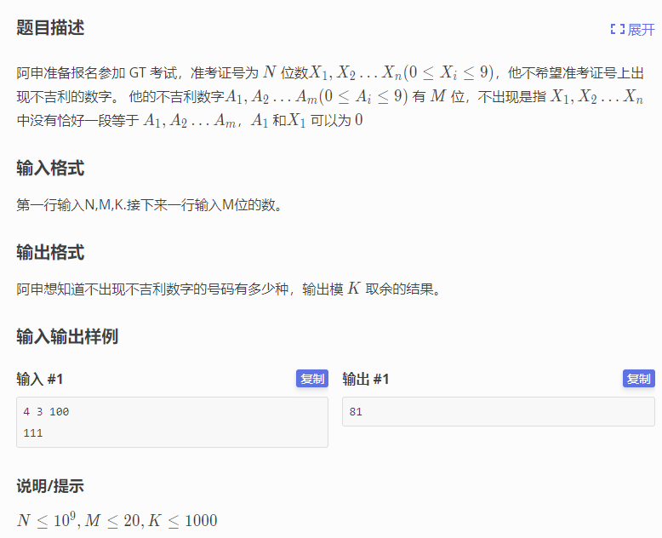
P3193 [HNOI2008]GT考试

Slide 7
状态
如果能设出 dp 状态，那么直接矩阵快速幂优化一下就行了。
直接记录最后 k 位字符串并不可行。考虑到经典匹配算法 kmp，我们只需要记录 kmp 匹配到第几个字符即可。

Slide 8
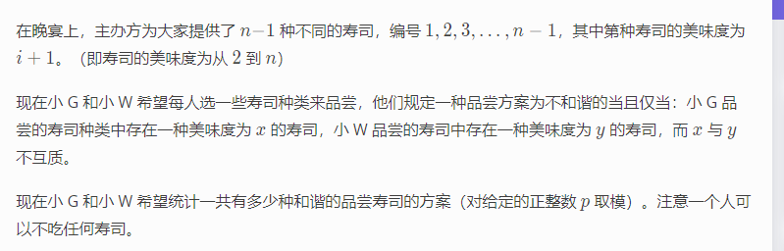
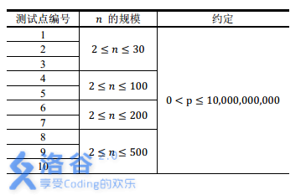
P2150 [NOI2015] 寿司晚宴

Slide 9
大概是经典题目，暴力 dp 做法是记录每个质数是否出现过。尝试来减少这些状态，考虑到大于根号 n 的质数在一个数内只会出现一次，将每个数分为两部分，一个大于根号 n 的质数+小于根号 n 的质数集合，如果将大于根号 n 的质数一起 dp，不难发现 dp 完以后就不用记录关于这个质数的 01 了，所以 dp 总是记录 9 个 01 即可。

Slide 10
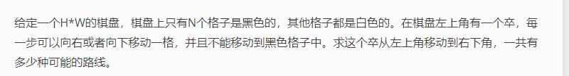
CF559C Gerald and Giant Chess
N <= 2000, h,w <= 100000

Slide 11
考虑动态规划，设 dp[n] 表示从左上角开始，第一个经过的关键点是 n 的方案数。
那么考虑用总方案减去不合法方案，总方案数就是 C(x + y, x)，不合法方案肯定经过了其他的关键点，枚举第一个经过的关键点乘上组合数即可。将终点也设为关键点，那么 dp[n] 即为所求。
这个做法可以轻松拓展到第 k 次经过的关键点是 n 的方案数。

Slide 12
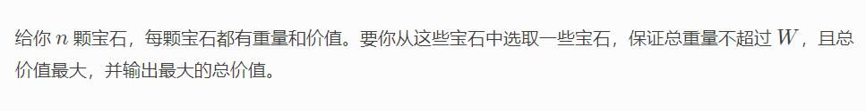
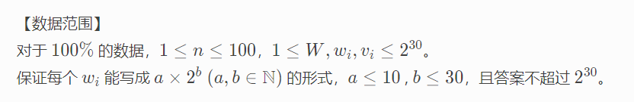
P3188 [HNOI2007]梦幻岛宝珠

Slide 13
直接 dp 显然不行，考虑到物品的体积都是 a*2^b 的形式。
我们从高位到低位考虑 w。设 dp[bit][v] 表示考虑到 bit 位，当且剩余体积是 2^bit * v + (w 中 bit 位以下的体积)。
然后来放 a * 2^bit 的物品，因为都是 2^bit 的倍数，是影响不到更低位的体积的，所以状态这样设的。
V 这一维最多开到 1000 即可。

Slide 14
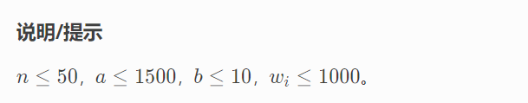
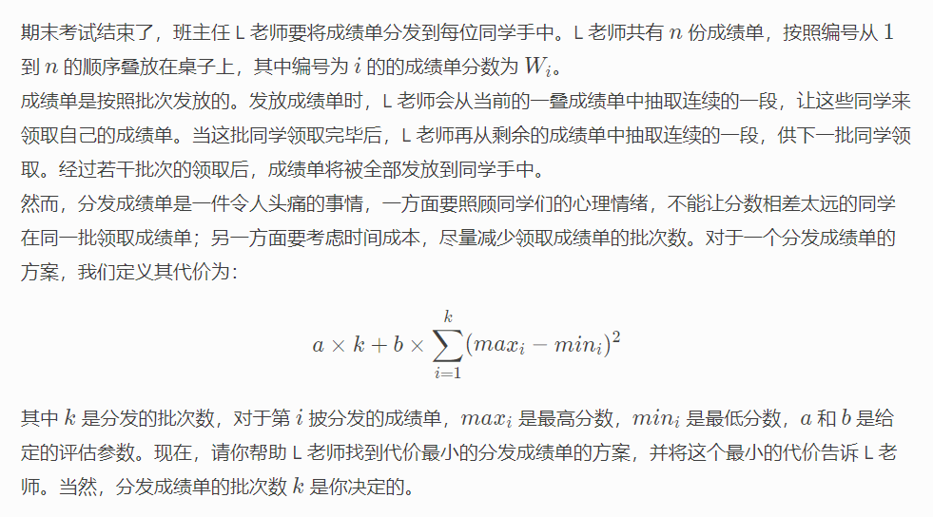
[THUSC2016]成绩单

Slide 15
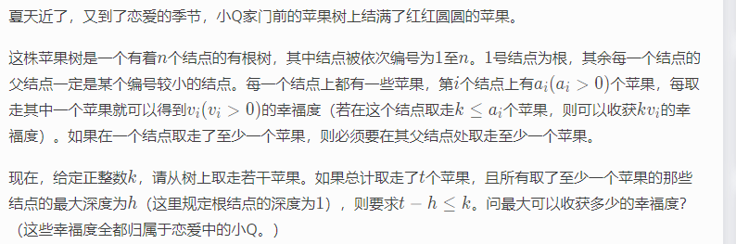
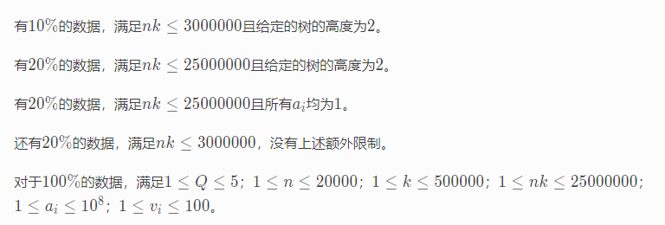
P3780 [SDOI2017]苹果树

Slide 16
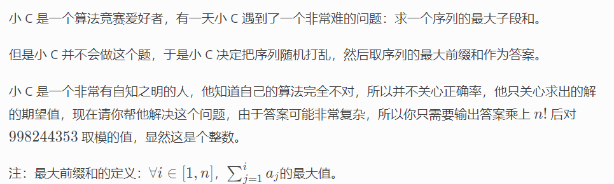
[PKUSC2018]最大前缀和
1<= n <= 20

Slide 17
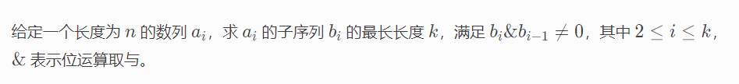

P4310 绝世好题

Slide 18
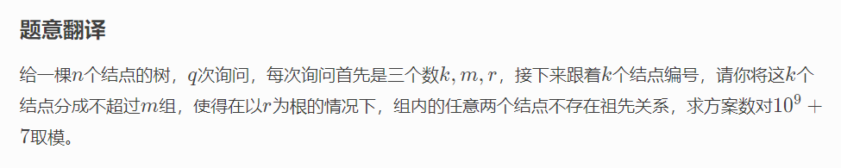
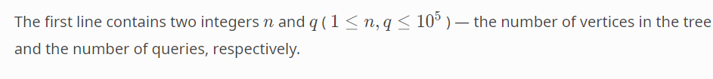
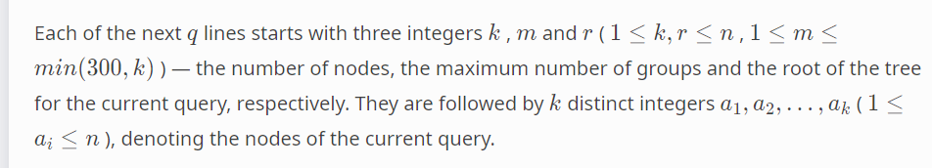
CF1111E Tree

Slide 19
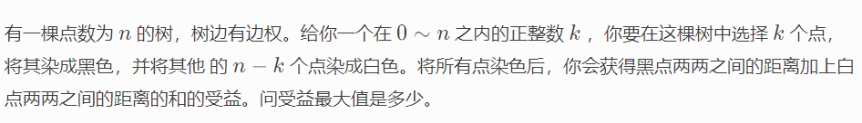

P3177 [HAOI2015]树上染色

Slide 20
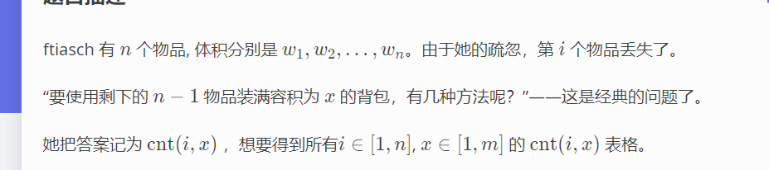
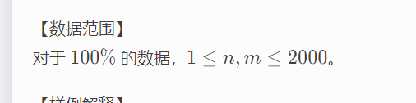
P4141 消失之物

Slide 21
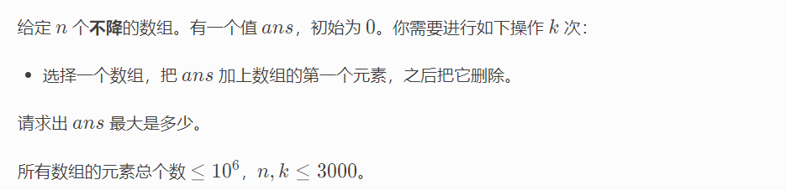
CF1442D Sum

Slide 22
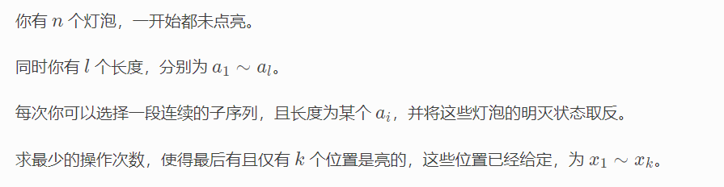

CF79D Password

Slide 23
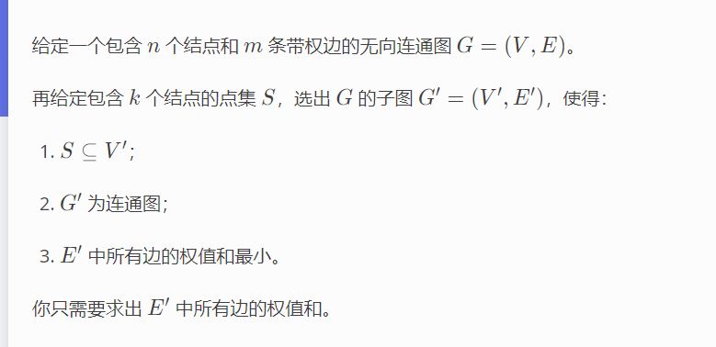
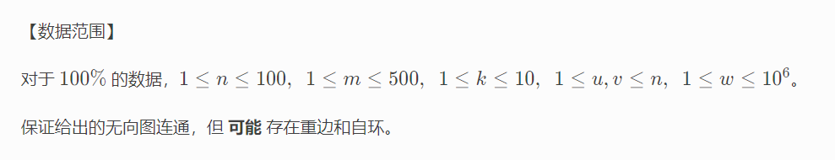
P6192 【模板】最小斯坦纳树

Slide 24
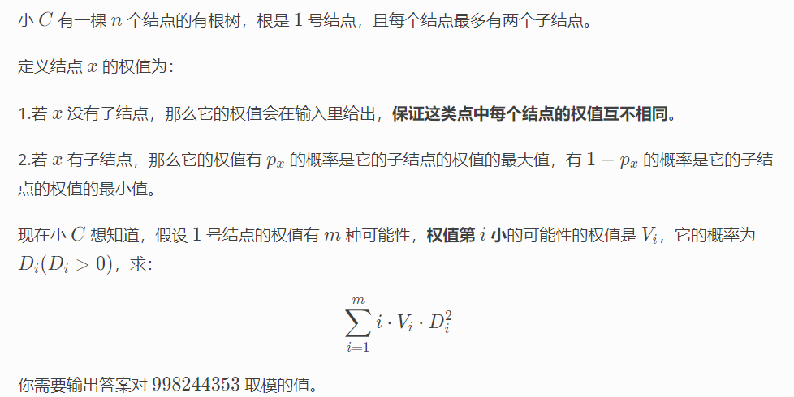
P5298 [PKUWC2018]Minimax

Slide 25
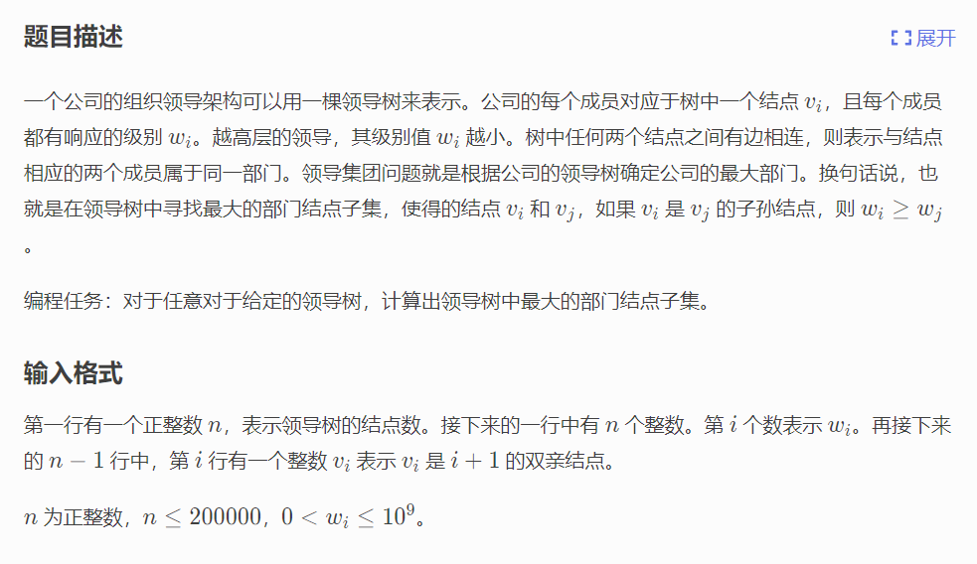
P4577 [FJOI2018]领导集团问题

Slide 26
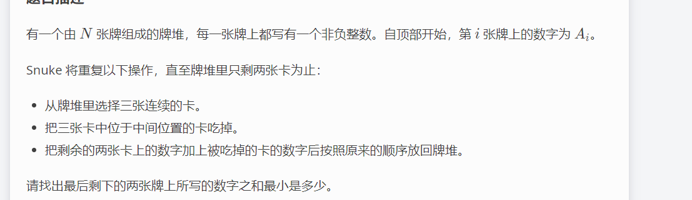
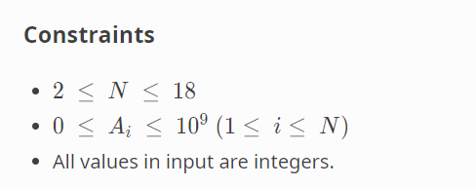
[AGC035D] Add and Remove

Slide 27
P5664 [CSP-S2019] Emiya 家今天的饭

Slide 28
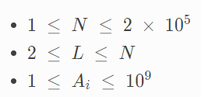
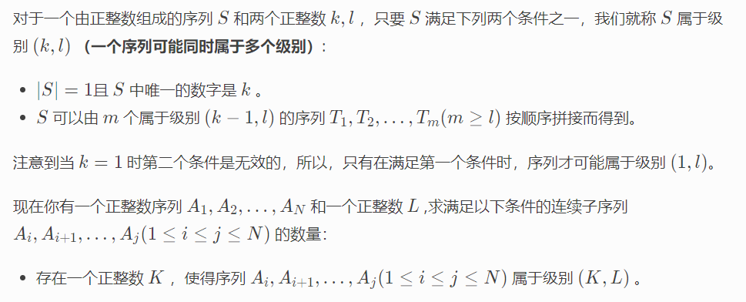
[AGC037F] Counting of Subarrays

Slide 29
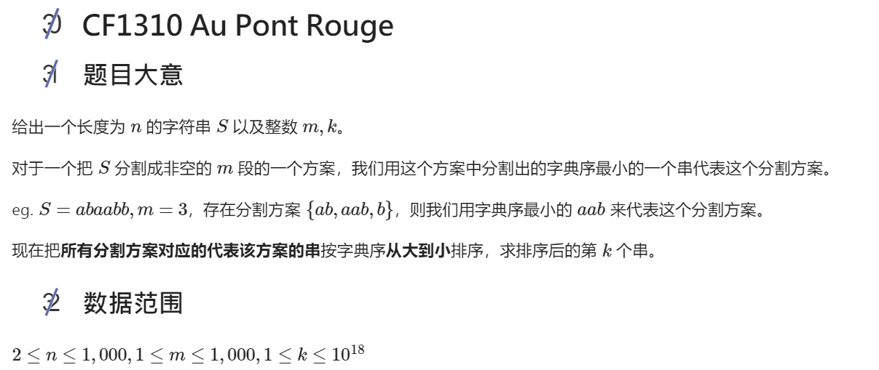

Slide 30
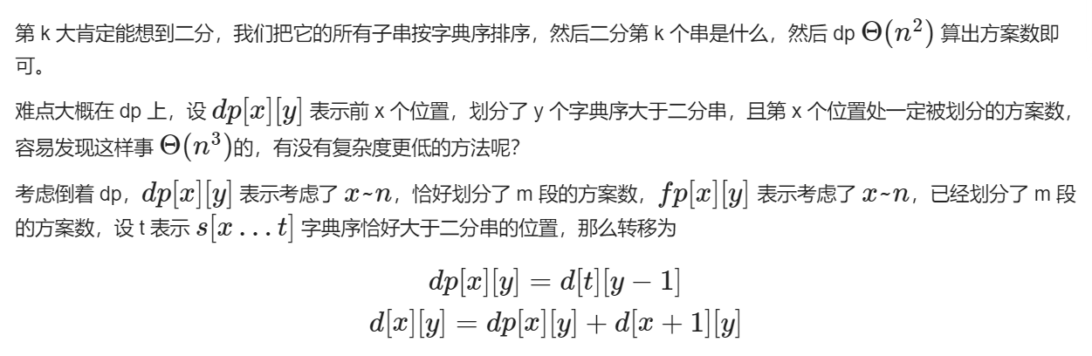

Slide 31
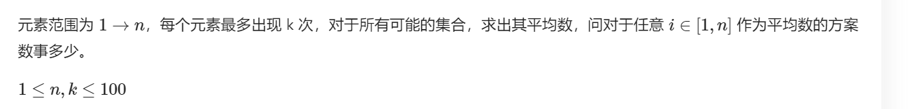
ARC104D

Slide 32
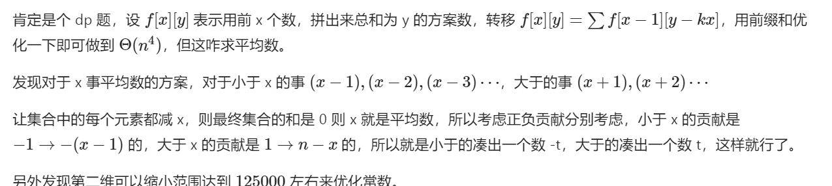

Slide 33
arc093f

Slide 34
